Slide 1
Brownfields jeho přestavba a financování
Vysoká škola technická a ekonomická v Českých Budějovicích
Ústav technicko-technologický
Autor BP: Jakub Pařízek
Vedoucí: Ing. Zuzana Kramářová, Ph.D.
Oponent: Ing. Adam Záruba
Červen 2016

Slide 2
Obsah
Motivace k danému tématu
Cíl práce
Informace o vybrané lokalitě
Návrh nového využití
Dispoziční a konstrukční řešení
Shrnutí a závěr
Doplňující dotazy

Slide 3
Motivace k danému tématu
Zákon 41/2015 Sb. O ochraně zemědělského půdního fondu
Perspektivní téma
Brownfields v zastavěném území
Stávající stavby

Slide 4
Cíl práce
Výběr existující lokality typu „Brownfield“
Analýza stávajících dokumentací
Návrh nového využití lokality
Zpracování projektové dokumentace
Průzkum možností financování z veřejných zdrojů

Slide 5
Popis vybraného objektu
Obec: Sedlčany
Výměra: 1400 m²
Zastavěná plocha: 796 m²
Původní účel: Skladovací prostory zemědělských produktů a překládací stanice
Územní plán: Prostory skladů, přípustná občanská vybavenost
Podmínky: Vlečka u domu
Přístup z hlavní ulice
Téměř v centru obce

Slide 6
Katastrální mapa
Zdroj: http://sgi.nahlizenidokn.cuzk.cz/marushka/

Slide 7
Foto areálu

Slide 8
Nový účel
Volnočasové centrum
Lezecká stěna
Zrcadlový sál
Venkovní hřiště
Přednášková místnost
Umělecká dílna
Suterén pro teráristy
Obchod outdoorových potřeb
Byt správce

Slide 9
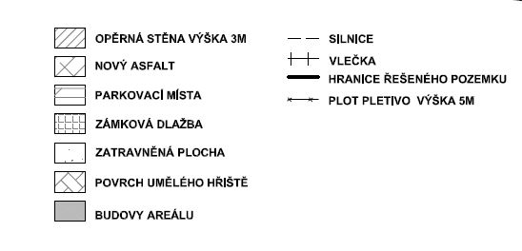
Studie nového využití

Slide 10
Shrnutí a závěr
Možnost dotací
Změny v obci (přechody pro chodce)
Realizovatelnost
Cíle práce – splněny
Získané zkušenosti a vědomosti

Slide 11
Doplňující otázky
Popište podrobněji provoz v zrcadlovém sále, kvůli atypickému půdorysu do tvaru C.
Nastiňte podrobněji hmotově architektonické pojetí vlastní řešené lokality a jejího blízkého okolí.

Slide 12
Doplňující otázky

Slide 13
Doplňující otázky
Vyhovuje výška podlaží v sýpce návrhu nového využití?
Architektura sýpky a obytné budovy, její zachování respektive její obnova

Slide 14
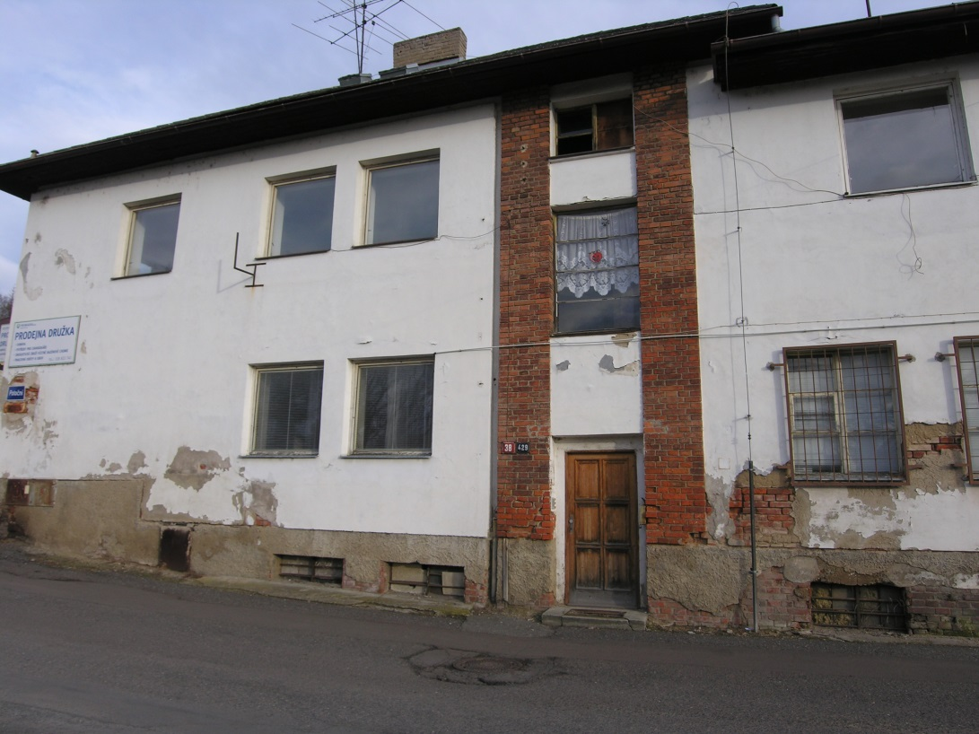
Doplňující otázky

Slide 15
Děkuji za pozornost

